Slide 1

DISCERNIR nuestra capacidad de iniciar a la fe
PROCESO EVANGELIZADOR

Slide 2
DISCERNIR
Consiste en tener cuenta una comprensión activa, implica el arte de integrar y distinguir con respecto a lo contemplado y a los aspectos que entraña y suscita.
Significa desarmar la complejidad para una comprensión precisa, a manera de descifrar y formalizar una interpretación actualizada.
Es un esfuerzo concreto de iluminar, esclarecer y comprender mejor desde la Tradición eclesial.
La comprensión activa hace referencia a comprender actuando, a correlacionar lo teórico y lo practico en un mismo nivel. Consiste en una comprensión que provoca transformación.

Slide 3

Llamados a superar la crisis en la transmisión de la fe
La situación actual evidencia
cada vez con mayor fuerza la crisis en la transmisión de la fe,
recuperar el ardor misionero
camino para la renovación eclesial, entendido
como una auténtica conversión pastoral.

Slide 4

¿hemos sido iniciados a la fe?
¿Como?
Partir de la propia experiencia

Slide 5

¿Como se transmite
LA FE?
La fe se transmite, por así decirlo, por contacto, de persona a persona, como una llama enciende otra llama. Los cristianos, en su pobreza, plantan una semilla tan fecunda, que se convierte en un gran árbol que es capaz de llenar el mundo de frutos. LF 35.

Slide 6

Camino: iglesia en salida
Recuperar el impulso misionero

Slide 7
Papa Francisco (EG 27)
Sueño con una opción misionera capaz de transformarlo todo, para que las costumbres, los estilos, los horarios, el lenguaje y toda estructura eclesial se convierta en un cauce adecuado para la evangelización del mundo actual más que para la autopreservación. La reforma de estructuras que exige la conversión pastoral sólo puede entenderse en este sentido: procurar que todas ellas se vuelvan más misioneras, que la pastoral ordinaria en todas sus instancias sea más expansiva y abierta, que coloque a los agentes pastorales en constante actitud de salida y favorezca así la respuesta positiva de todos aquellos a quienes Jesús convoca a su amistad. Como decía Juan Pablo II a los Obispos de Oceanía, «toda renovación en el seno de la Iglesia debe tender a la misión como objetivo para no caer presa de una especie de introversión eclesial»

Slide 8
¿CÓMO?
EVANGELIO
CONTEXTO
MÉTODO

Slide 9
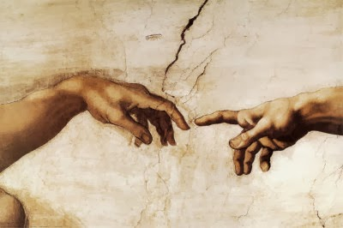
ASUMIR La Revelación COMO autocomunicación de Dios: Dei Verbum
Es la Palabra universal y definitiva de Dios por Jesucristo en su Iglesia
El ser humano tiene la capacidad de escuchar una palabra que sea definitiva y por eso la Revelación se presenta precisamente como aquella palabra que introduce en nuestra historia una verdad universal y ultima (FR 14).

Slide 10
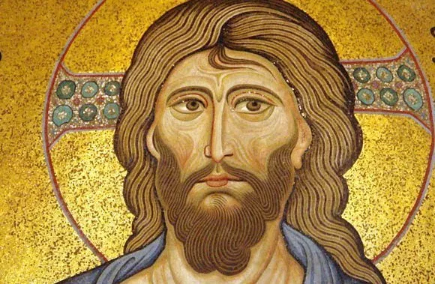
Pedagogía Divina, originalidad de la Revelación cristiana
Dispuso Dios en su sabiduría revelarse a Sí mismo y dar a conocer el misterio de su voluntad, mediante el cual los hombres, por medio de Cristo, Verbo encarnado, tienen acceso al Padre en el Espíritu Santo y se hacen consortes de la naturaleza Divina. DV 2
La Revelación es la AUTOCOMUNICACIÓN DE DIOS, no simple mensaje.

Slide 11
Notas de originalidad de la revelación: PEDAGOGIA DIVINA estilo propio para NUESTRA pedagogía de la fe
Iniciativa de Dios
Carácter económico
Coherencia interna
Esperanza escatológica
Tendencia Kenótica
Destinatarios personas concretas

Slide 12
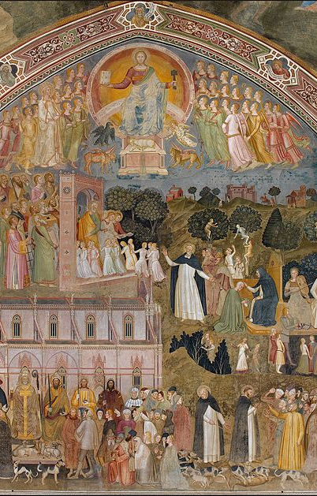
La PEDaGOGÍA DE DIOS
El acercamiento deberá hacerse con una actitud permanente de diálogo.
El diálogo deberá, entonces, caracterizar todas nuestras acciones evangelizadoras. “El diálogo es un camino para el Reino” (RM 57).
El diálogo tiene un fundamento teológico, “Dios, en un diálogo que dura a lo largo de los siglos, ha ofrecido y sigue ofreciendo la salvación a la humanidad. Para ser fiel a la iniciativa divina, la Iglesia debe entrar en diálogo de salvación con todos” (Diálogo y Anuncio, 38).

Slide 13
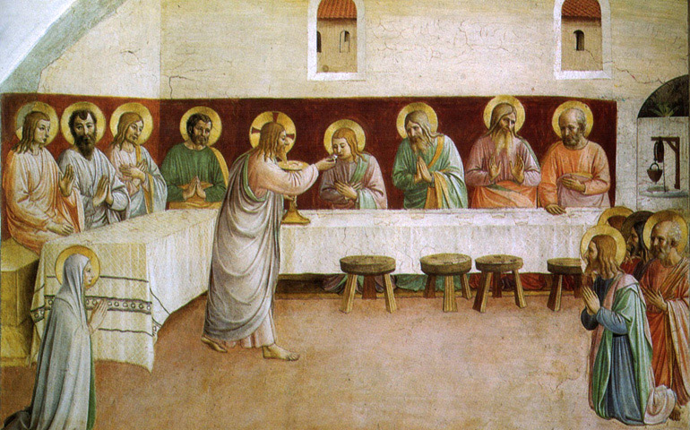
COMPRENSIÓN PERTINENTE DE TRADICION:
FIDELIDAD CREATIVA
La Tradición como transmisión de la Revelación, EXPRESIÓN DEL ESPIRITU SANTO.
SE REFIERE A LA INSTITUCIÓN O FORMA DE VIDA: MODO DE REALIDAD DE LA PALABRA EN LA EXISTENCIA CRISTIANA. VOLVER MIRADA A LA IGLESIA PRIMITIVA.

Slide 14
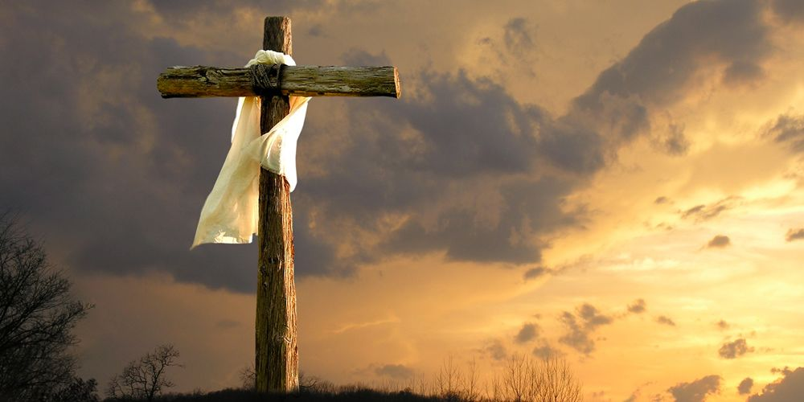
FIDELIDAD A DIOS Y A LAS PERSONAS: TRADICION:
FIDELIDAD CREATIVA

Slide 15
Entonces...
¿Qué es evangelizar?

Slide 16
Evangelización
«Nosotros queremos confirmar una vez más que la tarea de la evangelización de todos los hombres constituye la misión esencial de la Iglesia" ; una tarea y misión que los cambios amplios y profundos de la sociedad actual hacen cada vez más urgentes. Evangelizar constituye, en efecto, la dicha y vocación propia de la Iglesia, su identidad más profunda».(EN 14).

Slide 17
La Iglesia no tiene una razón última y definitiva de ser: el referente de la Iglesia no es la Iglesia misma.
Sólo el Reino es absoluto (EN 8): La Iglesia solamente es Iglesia en la medida en que se centra en el reinado de Dios.
La misión define y da identidad a la Iglesia: “no es que la Iglesia de Cristo tenga una misión, sino que la misión de Cristo tiene una Iglesia”
La finalidad de la misión de la Iglesia no es la expansión de la Iglesia para su propio provecho; a hombres y mujeres se les invita a la Iglesia para que puedan unirse a una comunidad dedicada al anuncio, servicio y testimonio del reinado de Dios.

Slide 18
Cfr. Placuit deo 4
la salvación consiste en nuestra unión con Cristo, quien, con su Encarnación, vida, muerte y resurrección, ha generado un nuevo orden de relaciones con el Padre, entre los hombres y todo lo creado, y nos ha introducido en este orden gracias al don de su Espíritu, para que podamos unirnos al Padre como hijos en el Hijo, y convertirnos en un solo cuerpo en el «primogénito entre muchos hermanos» (Rm 8, 29).

Slide 19
PLACUIT DEO
Neopelagianismo
AUTOSALVACIÓN
Neognosticismo
Neomodalismo

Slide 20
EVANGELIZAR
ES...
EVANGELIZAR
ES...
VINCULAR
VINCULAR

Slide 21
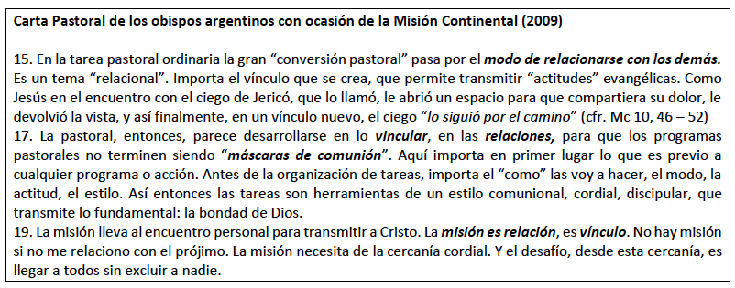

Slide 22
Misión: es relación con el otro para compartir la fe en Cristo
Conversión pastoral (cambio interior: acogida cordial, disponibilidad, bondad y atención de necesidades de los demás)
Modo de relacionarnos con los demás
Vínculo misionero con los hermanos para presentarles el amor y la bondad de Dios
Llegar a todos sin excluir a nadie. Crear vínculos, modo de relacionarnos con los demás para transmitir “actitudes evangélicas”
Comunión
Prójimo “don para mí” (me relaciono con él)
La fe nos libera del aislamiento, lleva a la comunión

Slide 23
¿Qué busca Dios-misionero?
La comunión filial de todos los seres humanos con Él
La comunión fraternal de todos los seres humanos entre sí
REINO DE DIOS
(RM 15: …la naturaleza del Reino es la comunión de todos los seres humanos entre sí y con Dios.)

Slide 24
EG 15
«es necesario mantener viva la solicitud por el anuncio» a los que están alejados de Cristo, «porque ésta es la tarea primordial de la Iglesia». La actividad misionera «representa aún hoy día el mayor desafío para la Iglesia» y «la causa misionera debe ser la primera». ¿Qué sucedería si nos tomáramos realmente en serio esas palabras? Simplemente reconoceríamos que la salida misionera es el paradigma de toda obra de la Iglesia.

Slide 25
¿Qué es el Proceso evangelizador?
Forma operativa y metodológica con que la Iglesia lleva adelante su camino de evangelización.
Permite articular las diferentes acciones pastorales y darles una secuencia metodológica a partir de lo esencial.
Incluye un itinerario para la vida cristiana de los creyentes en todas sus etapas.

Slide 26
Proceso evangelizador
“… desarrollar en nuestras comunidades un proceso de iniciación en la vida cristiana que comience por el kerygma, guiado por la Palabra de Dios, que conduzca a un encuentro personal, cada vez mayor, con Jesucristo, perfecto Dios y perfecto hombre, experimentado como plenitud de la humanidad, y que lleve a la conversión, al seguimiento en una comunidad eclesial y a una maduración de fe en la práctica de los sacramentos, el servicio y la misión” (DAp 289)

Slide 27
PENSEMOS en un listado de todas las actividades que realizamos en la parroquia u otras realidades eclesiales

Slide 28
Mateo 28 Tríada misionera | ANUNCIO | CONVERSIÓN | PLANTATIO ECCLESIAE
DISCIPULADO | ENCUENTRO - CONVERSIÓN | DISCIPULADO | COMUNIÓN-MISIÓN
RICA | PRECATECUMENADO | CATECUMENADO | PURIFICACIÒN- MISTAGOGIA
DGC (Proceso Evangelizador) | Acción Misionera | Acción Catequético-Iniciatoria | Acción Pastoral

Slide 29
Encuentro
Conversión
Discipulado
Comunión
Misión
Acción Pastoral
Acción Misionera
Acción
Catequético Iniciatoria

Slide 30
EVANGELIZACIÓN
COMO PROCESO
ACTUACIÓN SACRAMENTAL DE LA REVELACIÓN
EVANGELIZAR ES TRANSMITIR LA REVELACION.
SI LA REVELACIÓN DE DIOS ES ORIGINAL, ASI LA TRANSMICION DE LA REVELACIÓN REQUIERE DE TAL ORIGINALIDAD.
SU CARÁCTER ECONÓMICO EXIGE PROCESOS
!LA EVANGELIZACIÓN ES VINCULAR A LA COMUNIÓN!

Slide 31
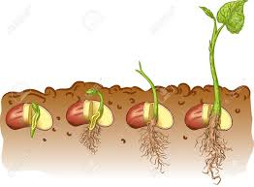
La EvangelizaciÓn Proceso VITAL-DINÁMICO
Acción Misionera
Una fe anunciada que mueve a la conversión.
Acción Catequetica
Una fe destinada a crecer para una vida cristiana adulta-madura
Acción Pastoral
Una fe experimentada en el servicio

Slide 32
etapas del Proceso Evangelizador
Acción Misionera
No creyentes y para los que viven en la indiferencia religiosa
Acción Catequético-Iniciatoria
Optan por el Evangelio y para los que necesitan completar o reestructurar su iniciación
Acción Pastoral
Fieles cristianos ya maduros en el seno de la comunidad cristiana

Slide 33
REVITALIZAR LA PARROQUIA SEGUN PE
Acción Misionera
Una fe anunciada que mueve a la conversión. DESPERTARLA
Acción Catequetica
Una fe destinada a crecer para una vida cristiana adulta. MADURARLA
Acción Pastoral
Una fe experimentada en el servicio. TESTIMONIARLA

Slide 34
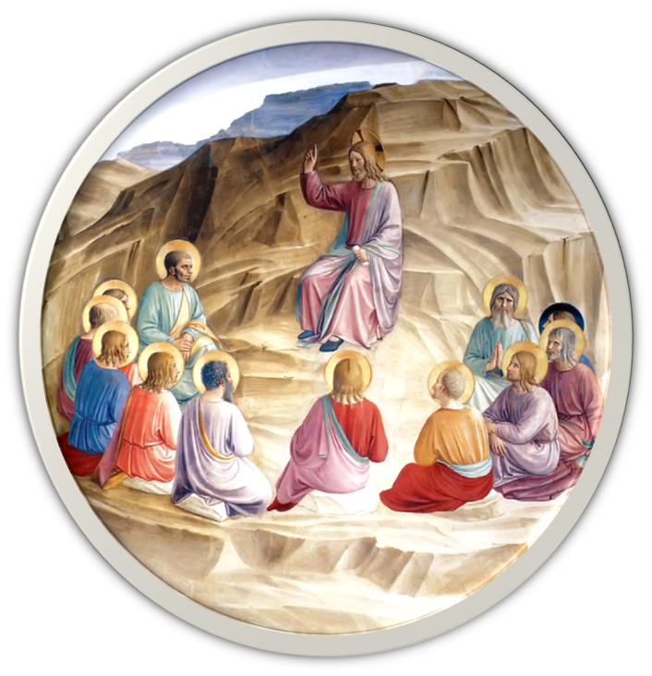
ACCIÓN MISIONERA
PRESENCIA
TESTIMONIO
ANUNCIO

Slide 35
VD 95
La Iglesia no puede limitarse en modo alguno a una pastoral de «mantenimiento» para los que ya conocen el Evangelio de Cristo. El impulso misionero es una señal clara de la madurez de una comunidad eclesial.

Slide 36
INTERLOCUTORES
a los no creyentes,
a aquellos que han hecho una opción de increencia,
a los bautizados que viven al margen de la vida cristiana
a los indiferentes,
a los alejados,
a los que pertenecen a otras religiones.

Slide 37
Kerygma
Anunciar el Evangelio
Llamar a la Conversión

Slide 38
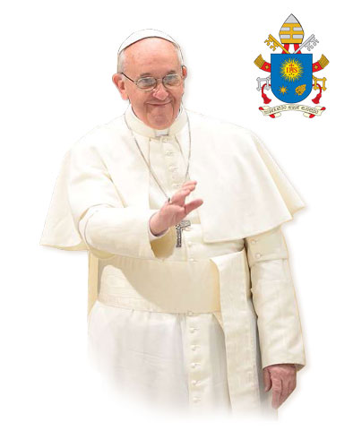
Es el anuncio que responde al anhelo de infinito que hay en todo corazón humano. La centralidad del kerygma demanda ciertas características del anuncio que hoy son necesarias en todas partes: que exprese el amor salvífico de Dios previo a la obligación moral y religiosa, que no imponga la verdad y que apele a la libertad, que posea unas notas de alegría, estímulo, vitalidad, y una integralidad armoniosa que no reduzca la predicación a unas pocas doctrinas a veces más filosóficas que evangélicas. Esto exige al evangelizador ciertas actitudes que ayudan a acoger mejor el anuncio: cercanía, apertura al diálogo, paciencia, acogida cordial que no condena. (EG 165)

Slide 39
La acción MISIONERA es una etapa insustituible en el proceso de evangelización.
Si en contextos anteriores la dimos por supuesta, actualmente ha de recobrar su vitalidad e importancia. Ha de ser entendida como el primer paso pedagógico necesario en la educación en la fe.
Tan importante es, que así como existen procesos institucionalizados de catequesis y de acción pastoral, han de construirse procesos institucionalizados de acción misionera.
No podemos dar por supuesta la acción de primer anuncio. Por el contrario, en el actual contexto de nueva evangelización la vinculación entre el anuncio misionero, que trata de suscitar la fe, y la catequesis de iniciación, que busca fundamentarla, es decisiva en la evangelización.

Slide 40
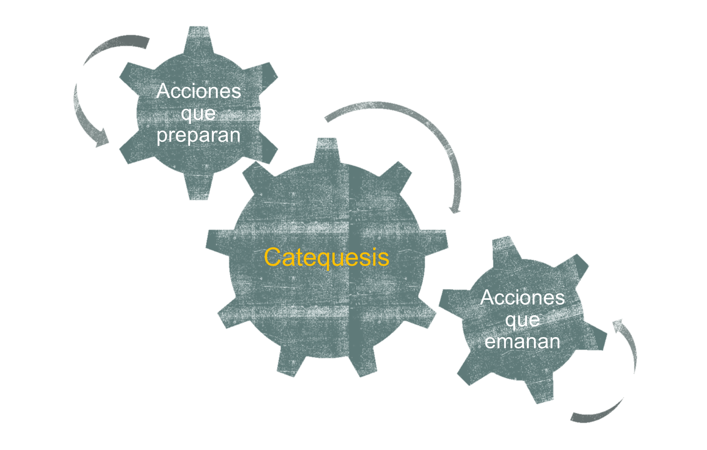
“el primer anuncio debe provocar también un camino de formación y de maduración” (EG 160)

Slide 41
Acción catequética-iniciatoria
La catequesis surgirá como consecuencia de un eficaz anuncio misionero.
Es “la acción catequética iniciatoria para los que optan por el Evangelio y para los que necesitan completar o reestructurar su iniciación” (DGC 49).
Quien se ha convertido a Dios y ha aceptado la fe en Jesucristo (ambas de forma inicial) es introducido a la vida de la fe por mediación de la catequesis, la participación en los sacramentos, los comportamientos morales y el testimonio que brotan de su incorporación.
La catequesis promueve y hace madurar la fe y la conversión inicial, y las reaviva permanentemente. También asegura la adhesión a Jesucristo y lo incorpora a la comunidad cristiana.
En esta etapa, la Iglesia ejerce la función de iniciación. Ella realiza esta función, fundamentalmente, por medio de la catequesis, en íntima conexión con los sacramentos de la iniciación (DGC 51).

Slide 42
IDENTIDAD C
NATURALEZA C
FINALIDAD C
TAREAS C
SUBSIDIOS C
PARADIGMA IVC

Slide 43
UNA CATEQUESIS QUE INICIA A LA FE…
CATEQUESIS PARA TODOS.
CATEQUESIS PARA LA VIDA.
SUPERACION DE LA DEPENDECIA DE LOS SACRAMENTOS.
CENTRALIDAD DE LA FORMACIÓN DE LOS CATEQUISTAS.

Slide 44
UNA CATEQUESIS QUE INICIA A LA FE…
FAMILIA Y PARES
LÓGICA DE LA INICIACIÓN (RICA).
NECESIDAD DEL KERIGMA _{Y} MISTAGOGÍA.
CREATIVIDAD Y LABORATORIO.
IMPORTANCIA DEL ENCUENTRO- NO escolarizante

Slide 45
Bautismo
Muertos, sepultados y resucitados con Cristo
Confirmación
Recepción de los dones del Espíritu Santo
Eucaristía
Celebración de la muerte y resurrección del Señor

Slide 46

AD GENTES 14
Por los sacramentos de la iniciación cristiana, los hombres, «libres del poder de las tinieblas, muertos, sepultados y resucitados con Cristo, reciben el Espíritu de los hijos de adopción y celebran con todo el pueblo de Dios el memorial de la Muerte y Resurrección del Señor»

Slide 47
Evolución Histórica de los modelos Catequéticos
PARADIGMA DE LA INICIACIÓN A LA VIDA
CRISTIANA
Movimientos Catequéticos
Modelo
Comunitario
Modelo
Kerigmático
Modelo
Antropológico –
Experiencial
Modelo Clásico
Pre-sacramental

Slide 48
ACCION PASTORAL KOINONIA-MISIÓN
Martyria | Diakonia | Leiturgia
Palabra, Credibilidad. | Servicio, Promoción humana, Solidaridad, Asistencia. | Liturgia: culto, devociones, piedad popular.
Notes:
ChFL 32. Ahora bien, la comunión genera comunión, y esencialmente se configura como comunión misionera. En efecto, Jesús dice a sus discípulos: «No me habéis elegido vosotros a mí, sino que yo os he elegido a vosotros, y os he destinado a que vayáis y deis fruto, y vuestro fruto permanezca» (Jn 15, 16).
La comunión y la misión están profundamente unidas entre sí, se compenetran y se implican mutuamente, hasta tal punto que la comunión representa a la vez la fuente y el fruto de la misión: la comunión es misionera y la misión es para la comunión. b

Slide 49
Martyria
Tre munera
Sacerdote
Rey
Profeta
Dimensiones
Koinonia
Leitourgia
Martyria
Diakonia
Leitourgia
Diakonia
Koinonia

Slide 50
Acción Misionera
Catequesis de Iniciación
Acción Pastoral
Llama a la fe
Fundamenta la Conversión y Estructura la vida Cristiana
Alimenta constantemente a la comunidad

Slide 51
SINTESIS
ACCIÓN MISIONERA
Propiciar el encuentro personal con Jesucristo para que el lejano y alejado responda al llamado a su conversión.
ACCIÓN CATEQUÉTICA
Desarrollar un camino de maduración y formación en la fe para que el simpatizante e iniciado vaya respondiendo al llamado de vivir como discípulo misionero.
ACCIÓN PASTORAL
Consolidar la comunidad cristiana a imagen de la Iglesia casa, escuela y madre, para que los discípulos misioneros vivan la comunión y la misión.

Slide 52

!HACER DISCIPULOS!

Slide 53
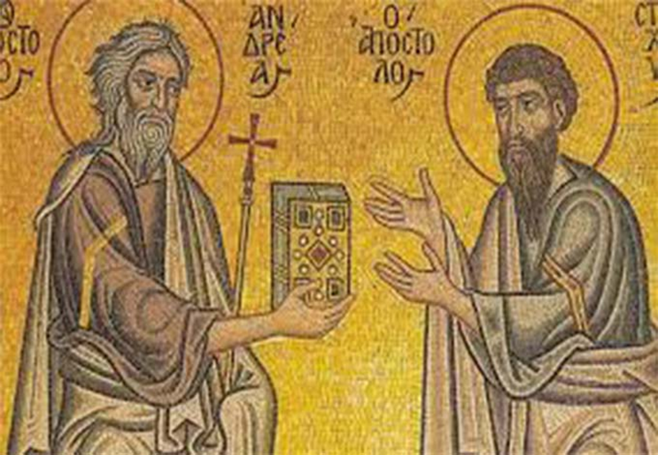
LA INICIACION A LA VIDA CRISTIANA IMPLICA ASUMIR LA Inspiración Metodológica CATECUMENAL

Slide 54
PEDAGOGIA DE LA FE COMO INICIACION a la VIDA CRISTIANA
Iniciar a la experiencia cristiana de Dios original y diferente por la PALABRA, vivida en la Iglesia al estilo de Jesús.
Iniciar a la experiencia cristiana de la fraternidad original y diferente por los SACRAMENTOS, vivida en la Iglesia al estilo de Jesús.
Iniciar a la experiencia cristiana al estilo de vida original y diferente por el SERVICIO, vivida en la Iglesia al estilo de Jesús.

Slide 55
La iniciación a la vida cristina como método evangelizador
Hoy se mira a la IVC como ese eficaz proceso iniciático de la Iglesia primitiva que representa también la posibilidad de una respuesta a los desafíos actuales (AIDM 41).
es necesario recordar la precisión de que la iniciación más que una enseñanza, es un aprendizaje de toda la vida cristiana, es decir una iniciación cristiana integral (CT 21-DGC 67), en tal caso por tanto, el catecumenado primitivo es el modelo inspirador de la acción catequizadora (DGC 90).
Ante toda esta riqueza, aparece no un simple concepto, sino la compresión de una experiencia, llevar a practicar el Evangelio (Mt 7, 24-27).

Slide 56
INICIACION A LA VIDA CRISTIANA
Se entiende como iniciación a la vida cristiana el proceso por el cual una persona es introducida en el misterio de Jesucristo y en la vida de la Iglesia a través de la Palabra de Dios y de la mediación sacramental y litúrgica, que va acompañando el cambio de actitudes fundamentales de ser y existir con los demás y con el mundo, en una nueva identidad como persona cristiana que testimonia el evangelio inserta en una comunidad eclesial viva y testimonial (AIDM 43).

Slide 57
componentes del paradigma de IVC
PROCESO
PERSONA
MEDIACION SACRAMENTAL DE LA PALABRA
INTRODUCIR AL MISTERIO DE JESUCRISTO CON LA VIDA DE LA IGLESIA
ACOMPANA EL CAMBIO A UNA NUEVA IDENTIDAD
TESTIMONIA EN COMUNIDAD

Slide 58
PRECATECUMENADO
PURIFICACIÓN E ILUMINACIÓN
CATECUMENADO
MISTAGOGÍA

Slide 59
Un proceso De inspiración catecumenal
Una actividad integrada que involucra a todas las fuerzas vivas de la comunidad cristiana.
Supera una mentalidad doctrinal, ritualista, moralista, sacramentalista.
Implica un cambio de actitudes, propuestas, estilos…
Un camino que encuentra en la Iniciación su dinámica y lógica (RICA).
Reconsidera la Originalidad de la pedagogía de la fe.
Énfasis en el Impulso Misionero.

Slide 60
INICIACION A LA VIDA CRISTIANA: elementos centrales
La catequesis de Iniciación Cristiana entendida como formadora de discípulos busca ser un itinerario pedagógico que permita aprender a vivir conforme a la fe cristiana. Esta catequesis de proceso busca integrar todas las dimensiones de la persona, atender sus búsquedas y necesidades, avanzando a través de sucesivas etapas del recorrido espiritual; recorrido siempre singular, según las personas y los grupos. III SLAC 35.

Slide 61
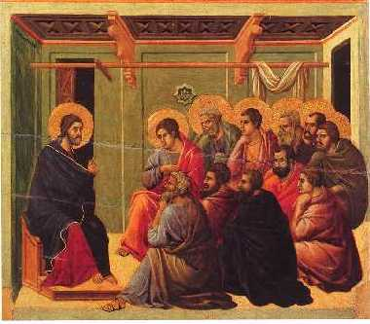
ASIMILAR LA INSPIRACION CATECUMENAL
IDENTIFICACION PLENA CON LA PEDAGOGIA DIVINA.
EJERCICIO RENOVADO DE LA PEDAGOGIA DE LA FE.
ATENCION EN LA FIDELIDAD A DIOS Y A LAS PERSONAS.
ENFOCAR LOS DIVERSOS PROCESOS CON LOS CRITERIOS DE INSPIRACION CATECUMENAL:

Slide 62
CRITERIOS
La propuesta encuentra su modelo emblemático en las palabras y gestos de Jesús, en su Pedagogía, cuando acompaña como Maestro a sus discípulos. Se trata, entonces, de hacer discípulos y misioneros, inspirados en el catecumenado :
centralidad de la Palabra
formación integral, kerigmática, comunitaria, mistagógica.
que respeta los procesos y los contextos socioculturales
desde una espiritualidad misionera
con un lenguaje significativo, ritos, entregas y escrutinios.

Slide 63
En otros términos, se trata de no separar el estudio del objeto de la fe (FIDES QUAE) de la consideración de sus condiciones de enunciación (FIDES QUA ), ni de su transmisión y apropiación (TRANSMISSIO FIDEI) en el campo de la comunicación humana y, por consiguiente, de la búsqueda del saber-hacer comunicacional más apto para establecer las mejores condiciones para la comunicación de la fe en el seno de una cultura determinada.

Slide 64
SER
SABER
SABER HACER
Fides qua
Fides quae
Transmissio fidei

Slide 65
El AGENTE provoca, acompaña y favorece.
“Sin AGENTES que personal y comunitariamente hayan vivido una iniciación como elemento esencial de su vida y formación, será imposible pensar en una renovación.”

Slide 66
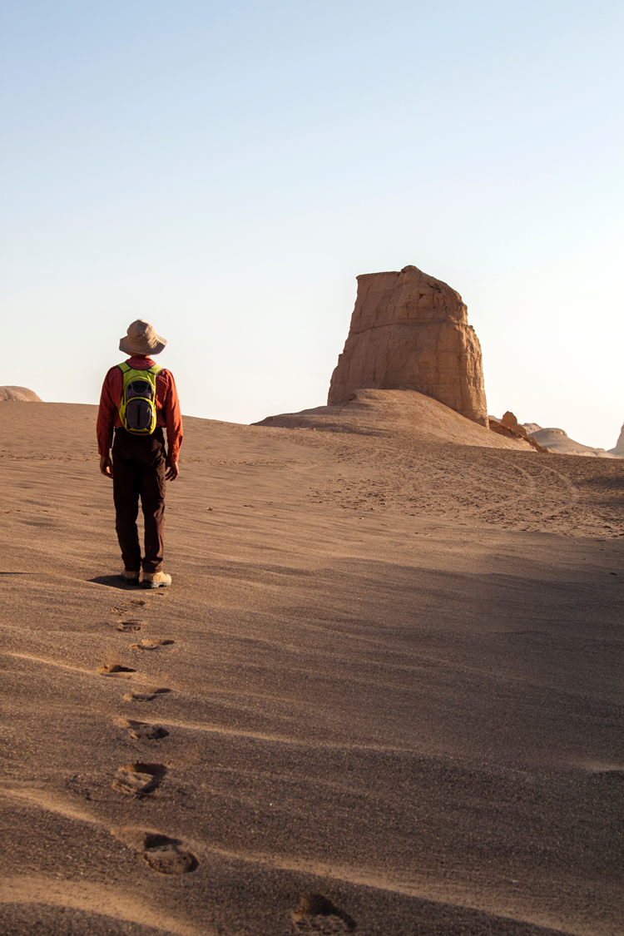
LA INICIACION A LA VIDA CRISTIANA ES LA MANERA ORDINARIA DE HACER DISCIPULOS

Slide 67
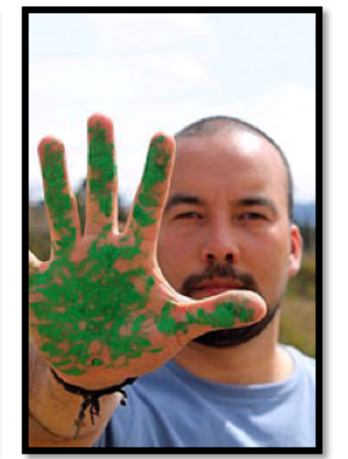
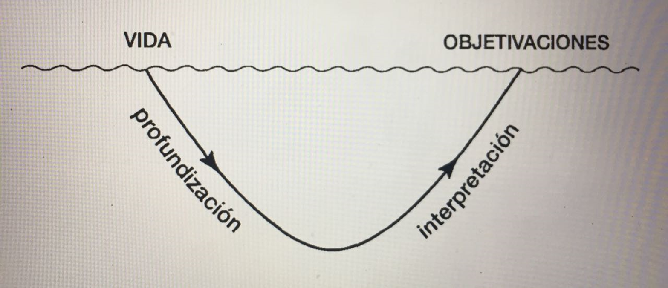
PARA HACER EXPERIENCIA

Slide 68
DEL MENSAJE A LA EXPERIENCIA
APREHENDER
ASIMILAR
APLICAR
Adquirir y
Seleccionar
información
Integrar y asociar
Solución de problemas
Transmitir asertivamente
COMUNICAR

Slide 69
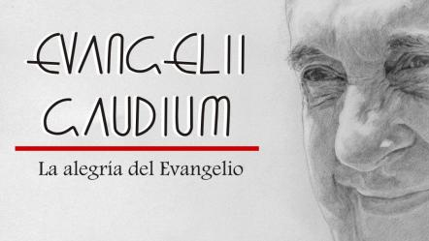
Evangelii gaudium: la transformación misionera de la iglesia
“Prefiero una Iglesia accidentada, herida y manchada por salir a la calle, antes que una Iglesia enferma por el encierro y la comodidad de aferrarse a las propias seguridades. No quiero una Iglesia preocupada por ser el centro y que termine clausurada en una maraña de obsesiones y procedimientos. Más que el temor a equivocarnos espero que nos mueva el temor a encerrarnos en las estructuras que nos dan una falsa contención, en las normas que nos vuelven jueces implacables, en las costumbres donde nos sentimos tranquilos”. (EG 49)

Slide 70
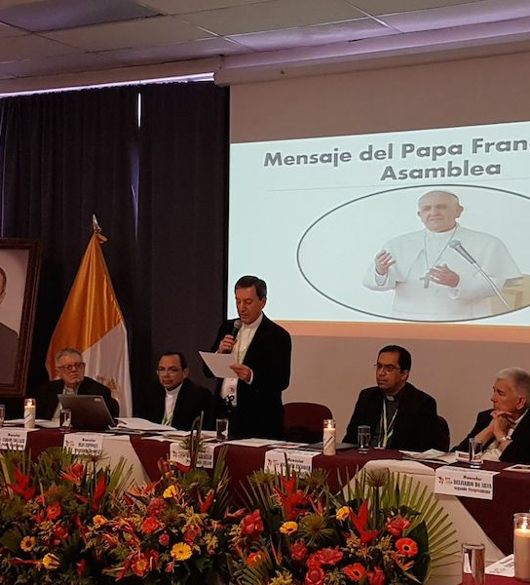
CARTA A LOS PARTICIPANTES EN LA XXXVI ASAMBLEA GENERAL
DEL CELAM ( mayo 2017)
Re-centrarnos con Cristo en su Pueblo es tener el coraje de ir hacia las periferias del presente y del futuro confiados en la esperanza de que el Señor sigue presente y Su presencia será fuente de Vida abundante. De aquí vendrá la creatividad y la fuerza para llegar a donde se gestan los nuevos paradigmas que están pautando la vida de nuestros países y poder alcanzar, con la Palabra de Jesús, los núcleos más hondos del alma de las ciudades donde, cada día más, crece la experiencia de no sentirse ciudadanos sino más bien «ciudadanos a medias» o «sobrantes urbanos»
“Porque solo saliendo y dejando las seguridades (que tantas veces son “mundanas”) es como la Iglesia se centra. Solo dejando de ser autorreferencial somos capaces de re-centrarnos en Aquel que es fuente de Vida y Plenitud”.

Slide 71

! HACER DISCIPULOS !

